Slide 1
МДОУ детский сад «Дельфин» г. п. п.Чистые Боры Костромская область
Развивающая предметно-пространственная среда
группы «Солнышко»
вторая младшая группа
Подготовили:
воспитатель Смирнова С.А.
воспитатель Леонгардт И.В.
2014-2015 г.

Slide 2
Мы воспитатели МДОУ уделяем особое внимание развивающей среде, эстетическому оформлению
помещений, поскольку это играет большую роль в формировании личностных качеств дошкольника.
Ребёнок находится в детском саду весь день и окружающая обстановка должна радовать его, способствовать пробуждению положительных эмоций и воспитанию.

Slide 3
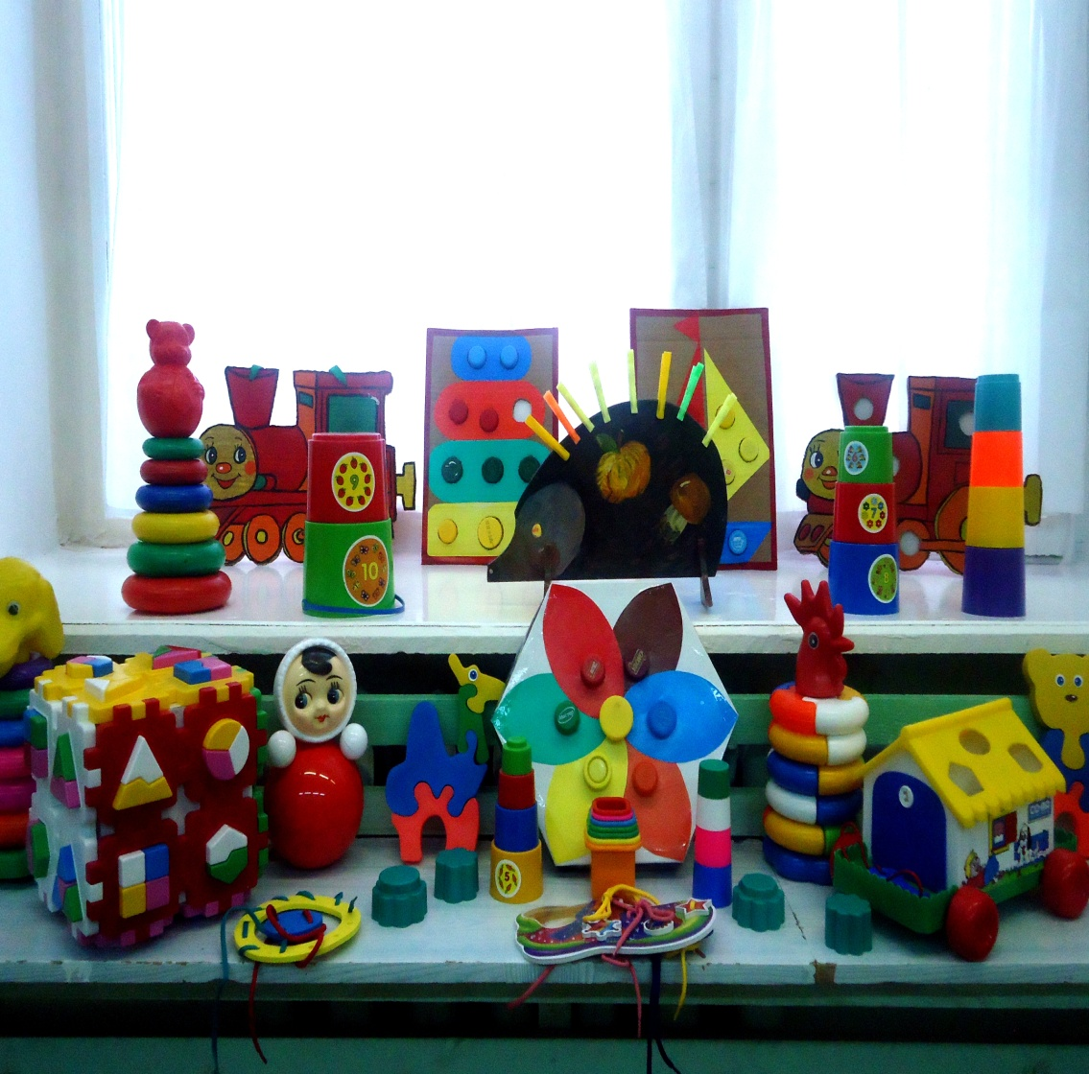
Сенсомоторный уголок «Мир под рукой»
Эта зона необходимая составляющая в воспитательном процессе ребенка. Именно сенсорное развитие:
Составляет фундамент общего умственного развития ребенка. Оно необходимо для
успешного обучения ребенка.
Совершенствует все виды восприятия (осязание, зрение, слух).
Дети здесь обследуют предметы, выделяют их цвет, величину, форму.

Slide 4
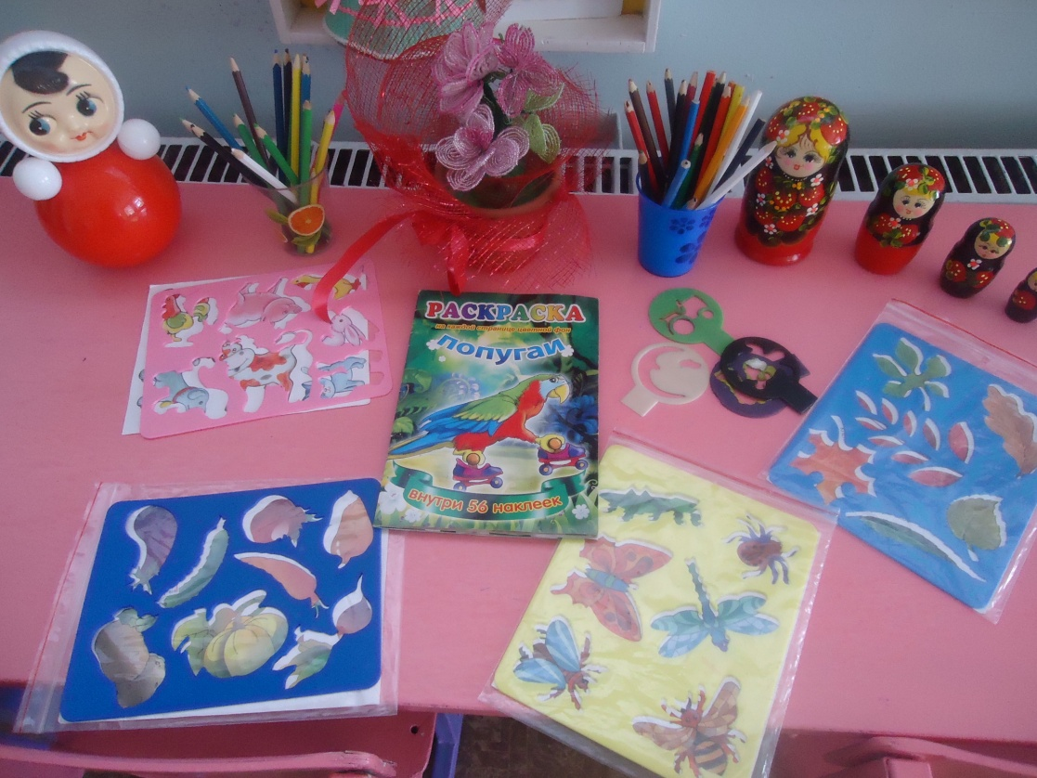
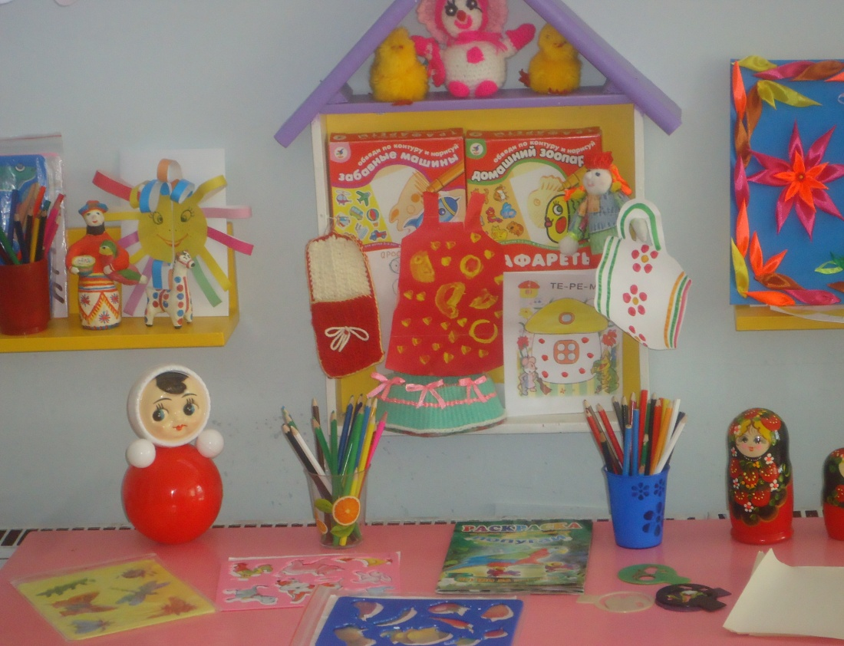
Уголок «Творческая мастерская»
Это игровая зона, дети самостоятельно рисуют, делают поделки. Развиваем в детях художественный вкус. Наполнение уголка производится в зависимости от интересов детей.

Slide 5
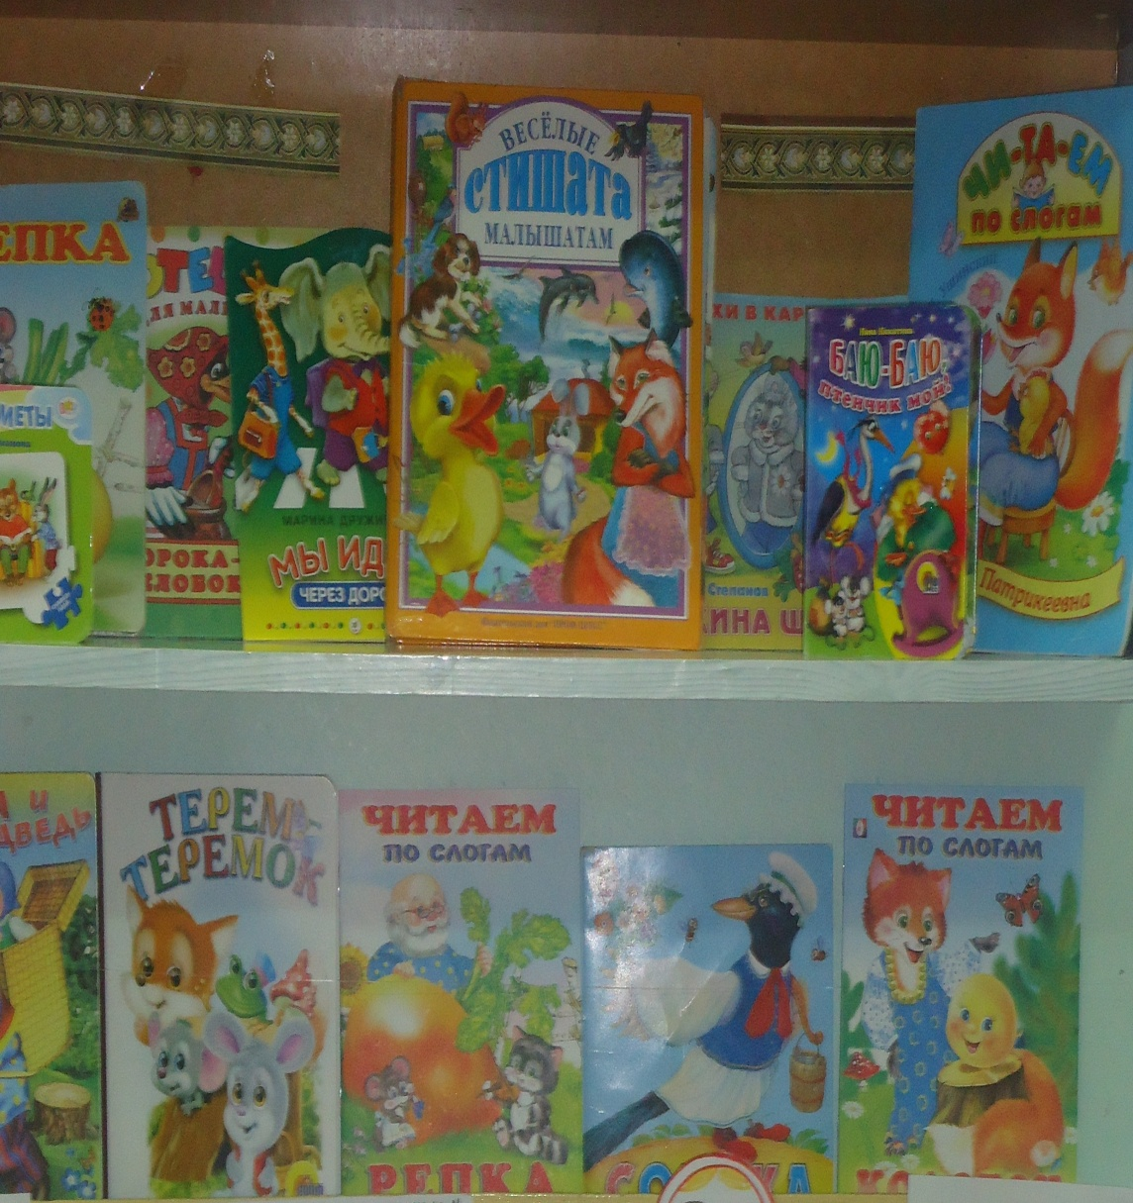
Уголок «Здравствуй книжка»
В уголке «Здравствуй книжка» приобщаем детей к рассматриванию рисунков в книгах, побуждаем называть знакомые предметы, развивать речь у детей. Все книги и иллюстрации обновляются, новые книги выставляются в соответствии с программой.

Slide 6
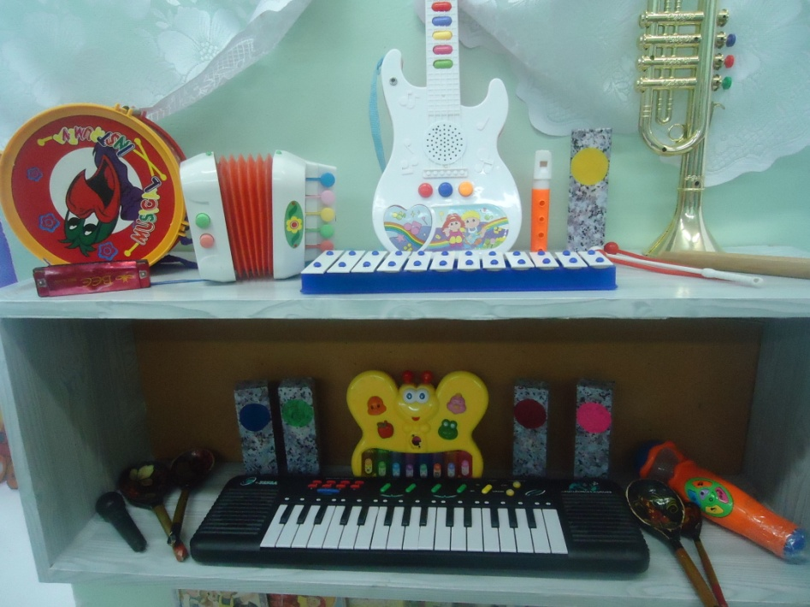
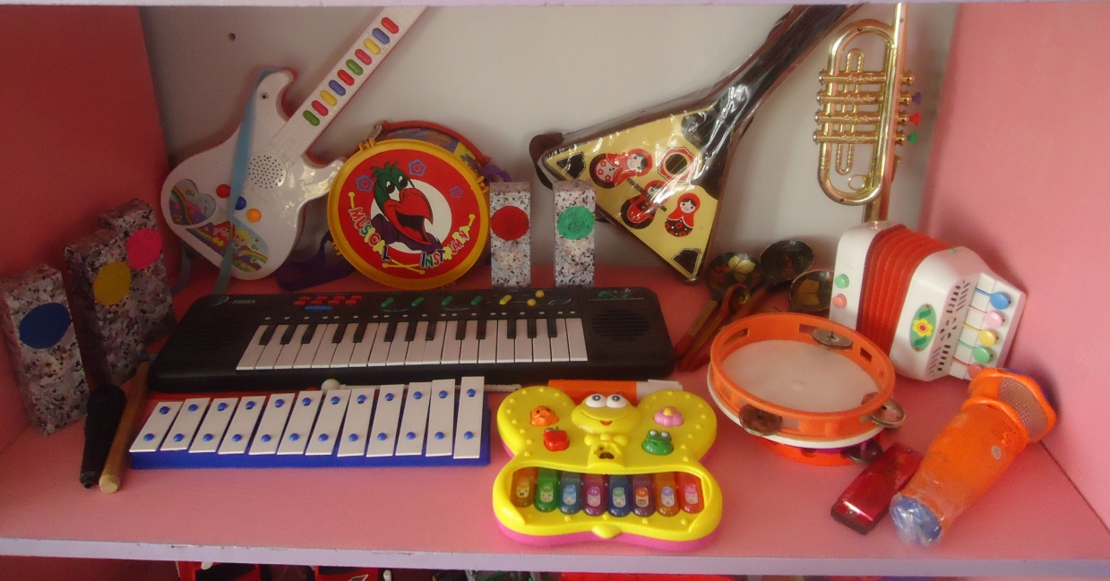
Музыкальный уголок
Эта зона способствует формированию интереса к музыке, знакомит с музыкальными инструментами.

Slide 7
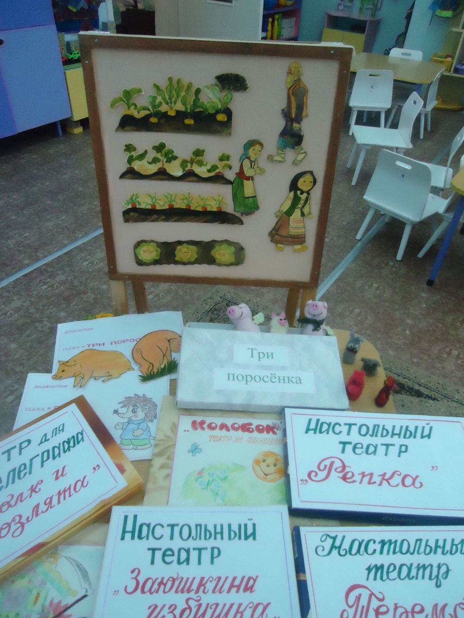
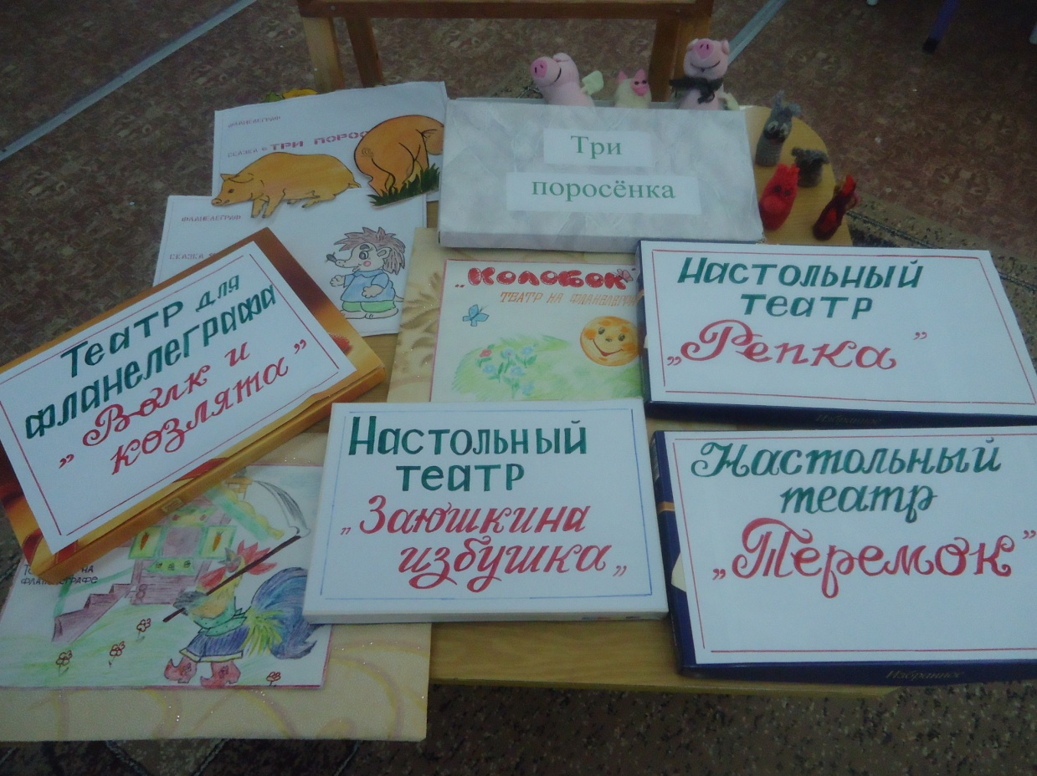
Театрализованный уголок
Театр - это волшебный край,
в котором ребенок радуется,
играя, а в игре он познает мир!

Slide 8
Уголок «Ряженье»
Уголок «Ряженье» - это любимая игровая зона детей. Они могут себя почувствовать в роли взрослый и разных театральных персонажей, примеряя одежду и любуясь на своё отражение в зеркале. У детей создаётся бодрое, радостное настроение, желание спокойно и самостоятельно играть.

Slide 9
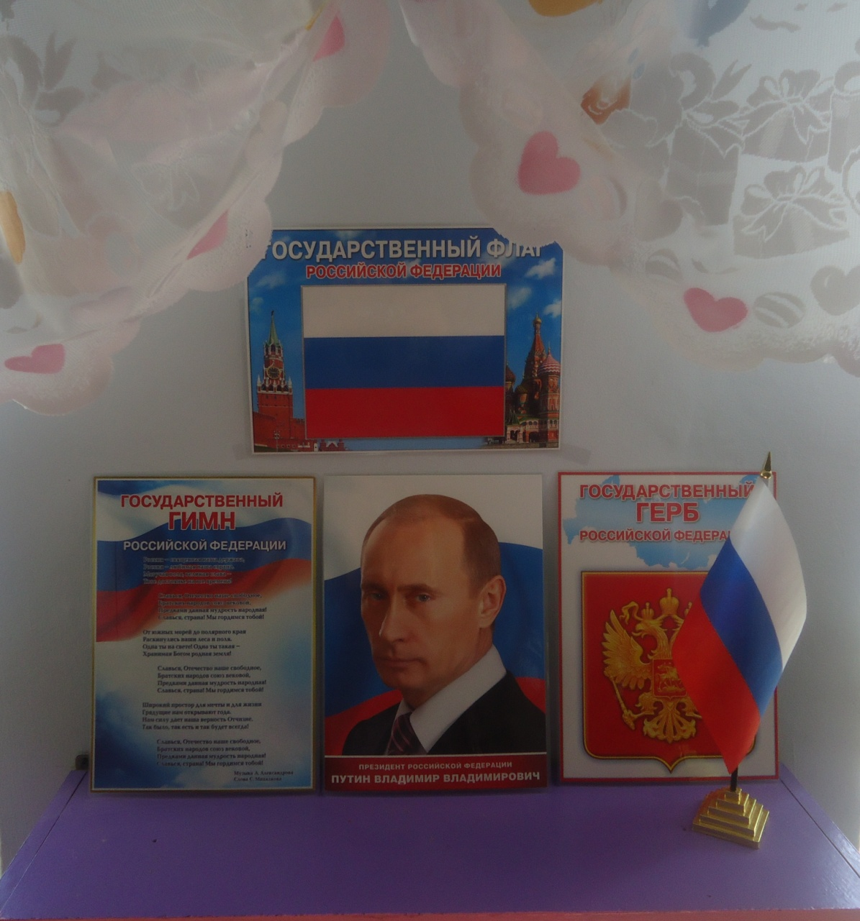
Нравственно – патриотический уголок
В уголке представлены элементы государственной символики Российской Федерации.

Slide 10
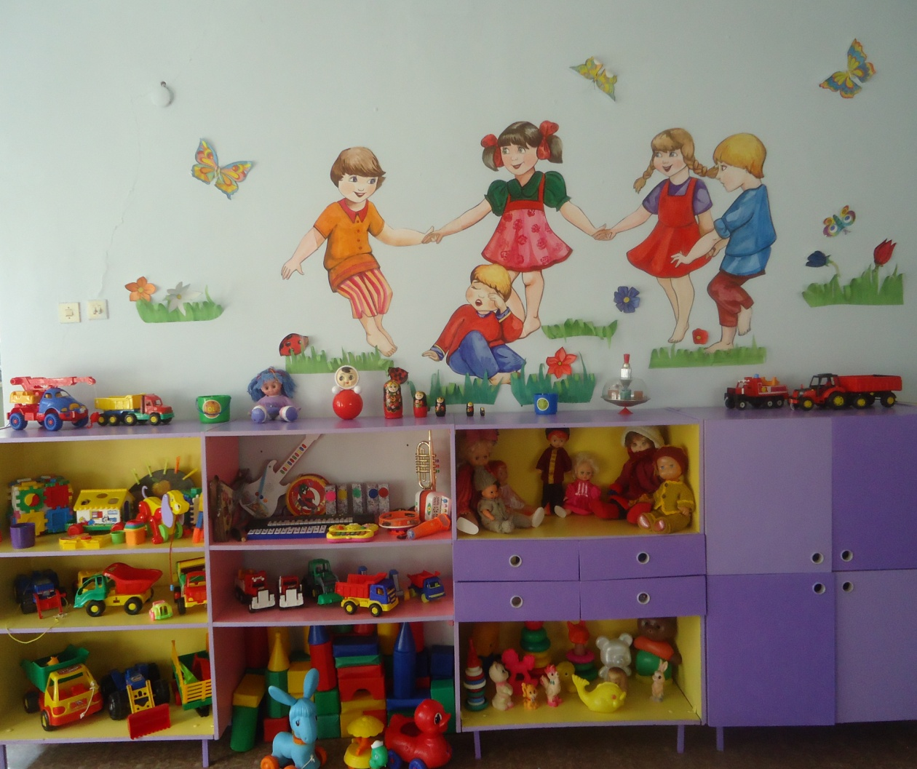
Игровая зона
Игровая зона позволяет создать условия для творческой деятельности детей, развивает фантазию, формирует игровые умения, воспитывает дружеские взаимоотношения между детьми. Дети учатся играть в сюжетно-ролевые игры.

Slide 11
Дидактические и настольные игры
Развивает развитие речи, воображение, память, внимание, усидчивость.

Slide 12
Уголок «Безопасность»
В этой игровой зоне мы формируем первичные представления о машинах, улице, дороге (для этого используем шитые атрибуты машины).
Навыки соблюдения правил дорожного движения и безопасности на улице.

Slide 13
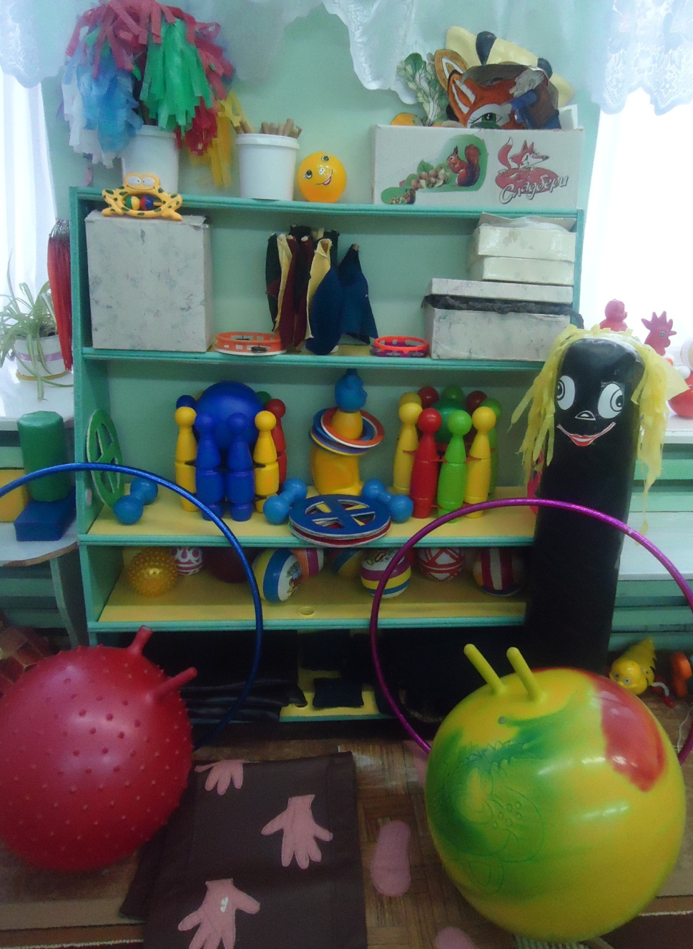
Физкультурный уголок
В данной зоне формируем у детей физическое развитие. Эта зона расположена в группе. Для обеспечения оздоровительного и развивающего эффекта используем имеющиеся подручные материалы. Изготовлено нетрадиционное оборудование: массажные коврики для стоп, ребристая дорожка, различные мешочки, гантели, наполненные фасолью, гречкой, горохом. Раздаточный материал: султанчики, флажки, ленточки, шнуры, платочки. Развивать координацию движений помогают шитые руками дорожки с изображением следов. Все материалы соответствуют экологическим и гигиеническим требованиям.

Slide 14
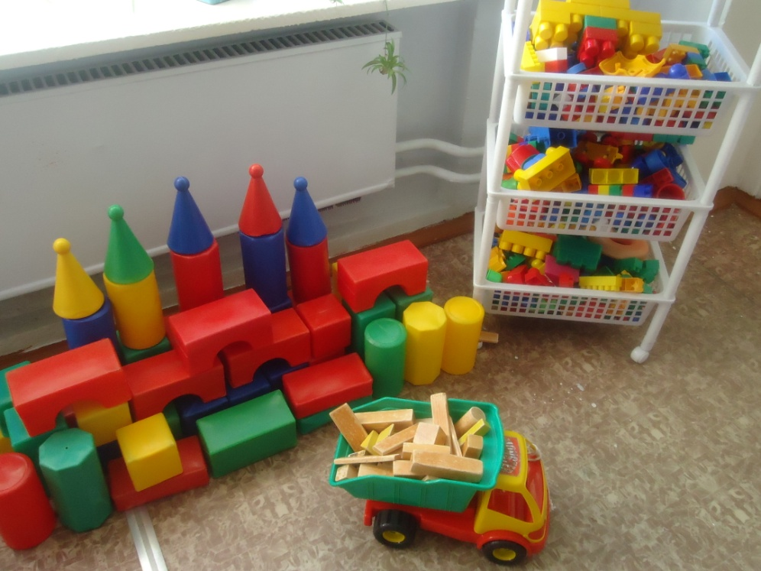
Уголок конструирования»Маленькие строители»
В этой игровой зоне дети знакомятся с разными строительными деталями.
Учим детей сооружать элементарные постройки по образцу.
Способствуем развитию пространственных соотношений.
Учим пользоваться дополнительными сюжетными игрушками.

Slide 15
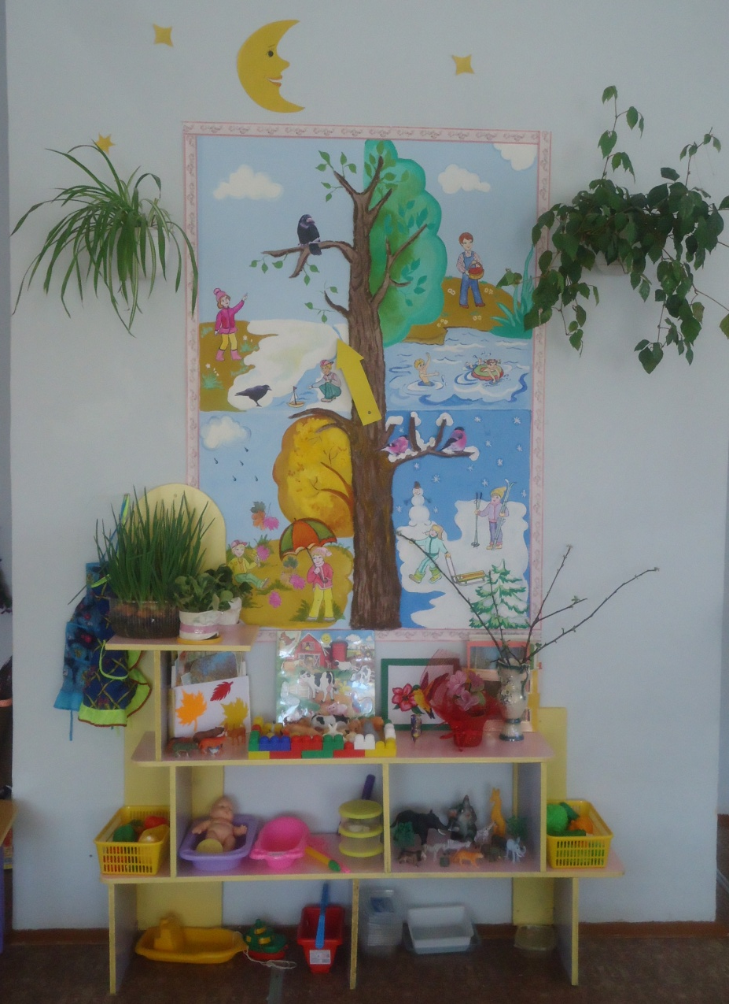
Уголок природы и экспериментирования
Данная зона позволяет расширять кругозор ребенка. Этот уголок помогает научить детей воспринимать красоту природы, привить милосердие и сострадание к растениям и животным, беречь природу. Делаем наблюдения сезонные: с помощью наглядного дерева, знакомим и закрепляем знания детей о ближайшем природном окружении. В уголке природы размещены комнатные растения, календарь по временам года, яркие иллюстрации, книги о природе, поделки из природного материала.

Slide 16
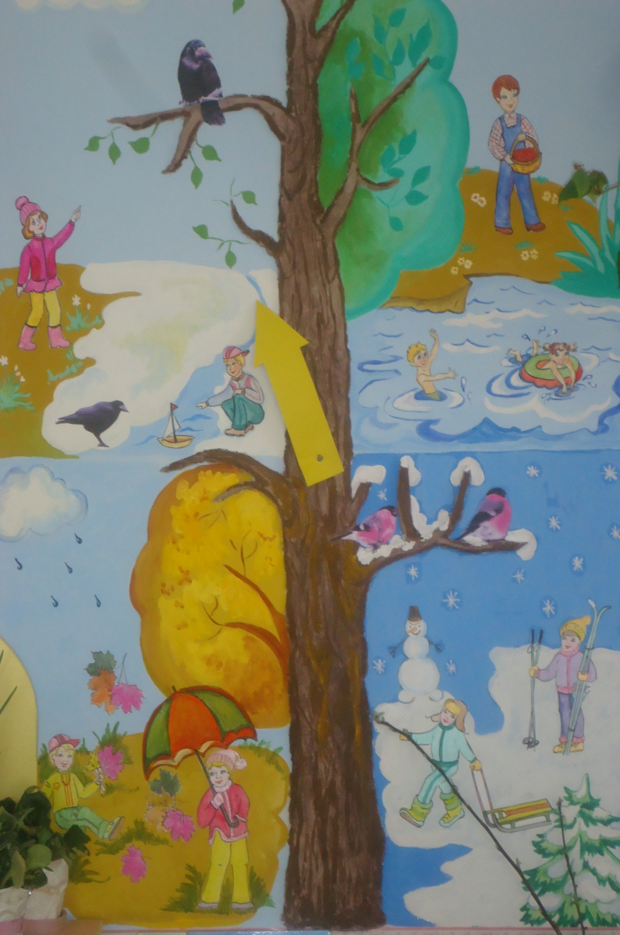

Slide 17
Спасибо
за
внимание!!!!

